Slide 1
의사결정나무 Decision-tree

Slide 2
1.지도학습 vs 비지도학습
지도학습
현재 가지고있는 데이터에서 분석을 실시할 때, 설정한 반응변수의 결과값들이 명시되 있어야 한다.
Training dataset을 이용해 모델링을 할 때 반응변수를 설정해 주어야 하며, 의사결정나무, 랜덤포레스트 등의 기법이 대표적인 예시.
쉽게 말하면, 지도학습이란 답지를 가지고있는 수학문제를 푸는것과 같다.
예측 값들(직접 푼 문제)과 실제 값(답지의 답)이 같은 지 비교하며,
정확도(몇 문제를 맞추었는가)를 이용해 모델의 성능을 평가한다.

Slide 3
1.지도학습 vs 비지도학습
비지도학습
특정 설명변수를 설정한 뒤 분석을 실시하는게 아니라 가지고있는 데이터가 어떤 특징을 가지고 있는지 확인해보는데 유용한 방법
모델링을 할 때 특정 반응변수를 지정할 필요가 없고, 대표적으로
Knn, Clustering등의 군집화 방법이 있다.
비지도학습에는 답지가 따로 없으며, 분석자에 따라 여러 유용한 정보가 나오기도 한다

Slide 4
+training, validation, test set
Training training set은 오직 모델링을 하는 데에만 사용하는 데이터셋
Validation validation set은 training set을 이용해서 만든 모델의 성능을 평가하고, 개선시켜 나가는데 사용하는 데이터셋
Test set test set은 validatio이 끝나고 완성된 모델을 실제로 적용시키고, 모델평가에 사용되는 데이터셋

Slide 5
+training, validation, test set
모델의 과적합을 피하기 위해 데이터를 training, validation,
Test set으로 삼분한다.
모델의 과적합이란, training데이터를 이용해 모델을 만든 뒤 training데이터에 적합을 시키면
당연히 결과는 좋게 나올 수 밖에 없기때문에
데이터를 역할별로 분할한다.

Slide 6
+training, validation, test set
쉽게 말해, 시험을 치기전에 족보를 보고 시험을 친다면 시험이 족보를 탔을 때, 성적이 당연히 좋게 나올 것이고, 평균점수는 굉장히 높게 나올 것이다.
하지만, 족보를 타지 않으면 많은 학생들이 시험을 망칠 것이고 진짜 공부한 학생들이 좋은 성적을 받을 것이다.
데이터 분석이란, 족보를 타는 시험이 아닌 개인의 능력에 따라 변별력이 확실히 구분되어 있는 논술형 문제를 푸는 것이기 때문에 데이터에 대한 백그라운드 지식, 프로그래밍 능력, 변수를 편집하는 아이디어 등 전반적인 능력에 대한 점수를 매기는 것이다.

Slide 7
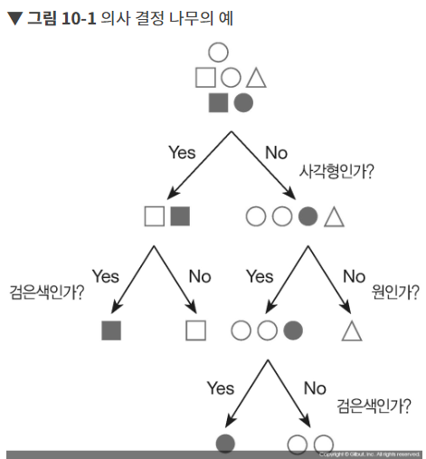
2. 의사결정 나무
의사결정 나무는 굉장히 단순한 아이디어다.

Slide 8
2. 의사결정 나무
그림에서 봤듯이 각각 노드(분류규칙)에 따라 데이터를 분류해 나가는 것이며, 의사결정나무로 모델링을 한다는 것은 각각 노드에 해당하는 분류규칙을 어떻게 설정할 것인가를 의미한다.
위의 그림처럼 분류를 해 나간다면, 새로운 도형을 모델에 적합 시킨다면 그 모형이 원인지, 검은색인지 구분할 수 있게 된다.

Slide 9
HomeWork - Credit
data <- read.csv("D:\\2018-1\\데이터\\5. credit(dicision-tree)\\credit.csv")
str(data)
#install.packages("C50")
library(C50)
library(gmodels) ##CrossTable()명령어를 실행하기 위한 패키지
table(data$default)
data$default <- ifelse(data$default==1, "no", "yes")
##타겟이 default인데 얘가 1,2로 코딩되있어서 factor로 바꿔주기 위해 y/n로 바꿔준 후
##아래에서 factor로 변경
data$default <- as.factor(data$default)
str(data$default)
table(data$checking_balance)
table(data$savings_balance)
summary(data$months_loan_duration)
summary(data$amount)
##랜덤하게 있는 객체들이 아니기때문에 난수로 추출
set.seed(2018)
train_sample <- sample(1000,900)
data_train <- data[train_sample,]
data_test <- data[-train_sample,]
prop.table(table(data_train$default))
prop.table(table(data_test$default))
##채무불이행이 약 30%정도로 잘 나눠진걸 확인
data_model <- C5.0(data_train[-17], data_train$default)
##train데이터에서 타겟인 default(17번쨰변수)를 제외한 데이터셋을 넣고,
##타겟인 default를 지정해서 모델생성
summary(data_model) ##모델의 정보확인가능
data_pred <- predict(data_model, data_test)
##data_model 모델에 data_test를 적용시킨 예측값들 출력
CrossTable(data_test$default, data_pred,
prop.chisq=FALSE, prop.r=FALSE, prop.c=FALSE,
dnn=c('actual default','predicted default'))

Slide 10
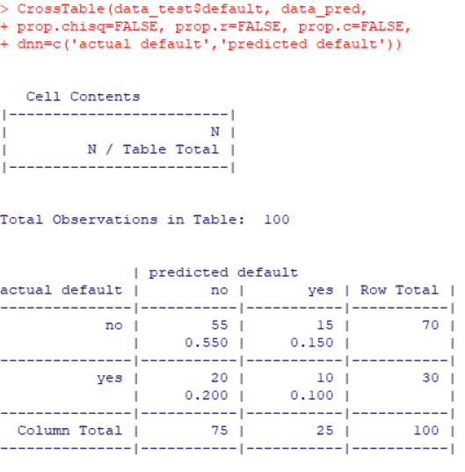
HomeWork - Credit
의사결정 나무를 생성한 결과,
정확도는 (55+10)/100 = 0.65로 나타났다.
숙제는 위의 코딩을 똑같이 따라한 후, 변수를 편집하던, 새로운 기법을 쓰던 무슨 수를 써서라도 정확도를 0.65이상으로 끌어 올리는 것.
(HomeWork에 있는것 처럼 코드를 붙여넣고, CrossTable결과를 캡처해서 올리기)

